Slide 1
백그라운드 작업 관리

Slide 2
백그라운드 작업?
네트워크 요청 및 데이터 동기화
미디어 재생
위치 기반 서비스
etc…

Slide 3
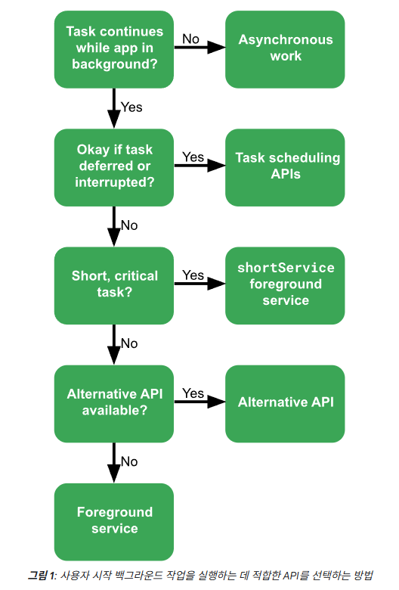

Slide 4
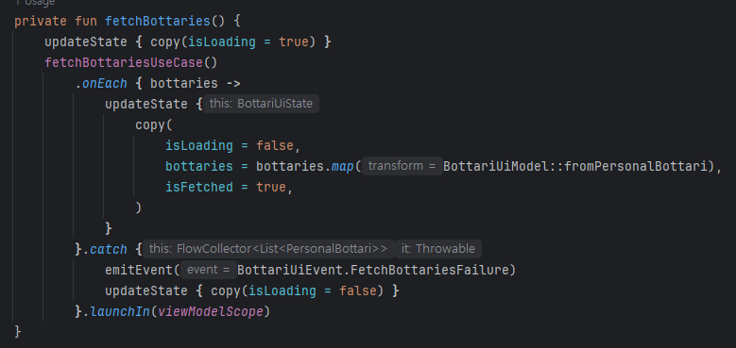
Case 1. 앱이 사용자와 상호작용하고 있을 때

Slide 5
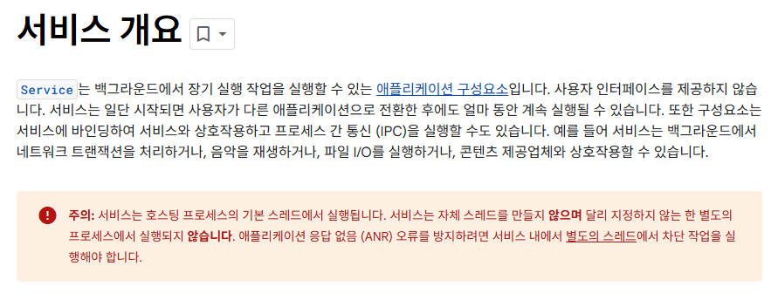
Case 2. 앱이 백그라운드에 있을 때

Slide 6
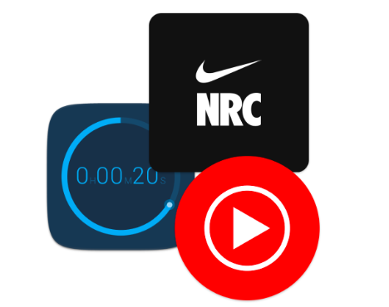
Case 2. 앱이 백그라운드에 있을 때

Slide 7
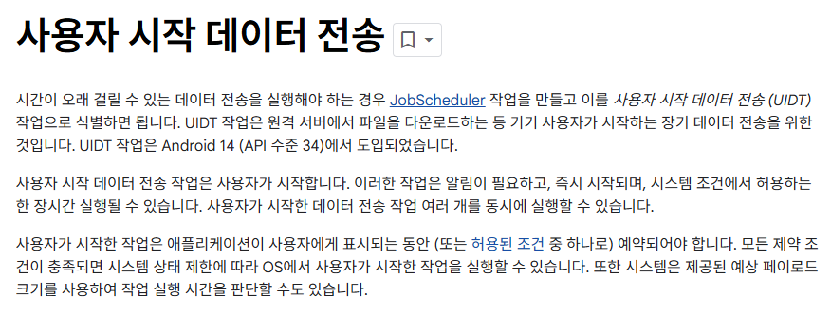
Case 3. 앱이 실행되고 있지 않을 때

Slide 8
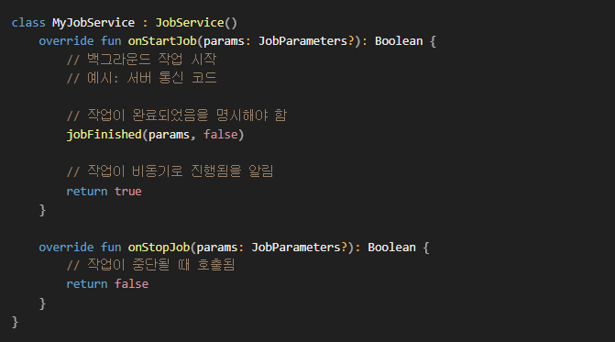
Case 3. 앱이 실행되고 있지 않을 때

Slide 9
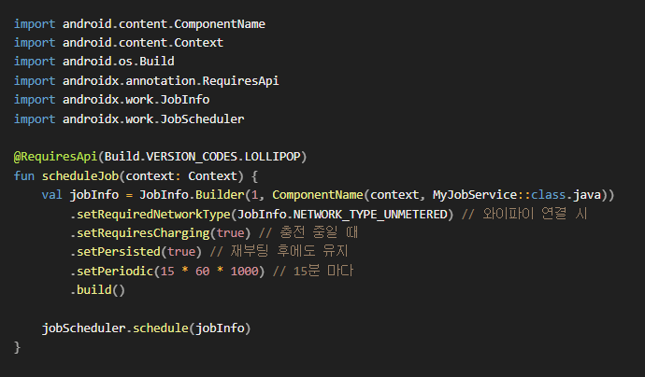
Case 3. 앱이 실행되고 있지 않을 때

Slide 10
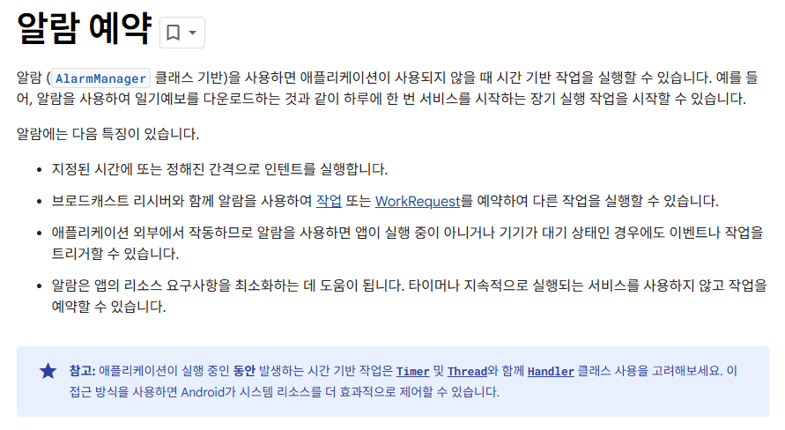
Case 3. 앱이 실행되고 있지 않을 때

Slide 11
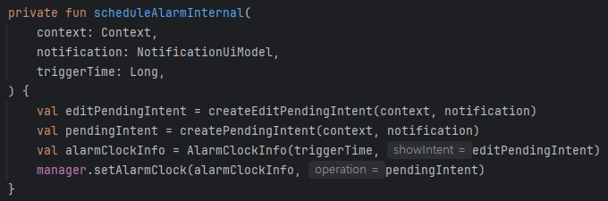
Case 3. 앱이 실행되고 있지 않을 때

Slide 12
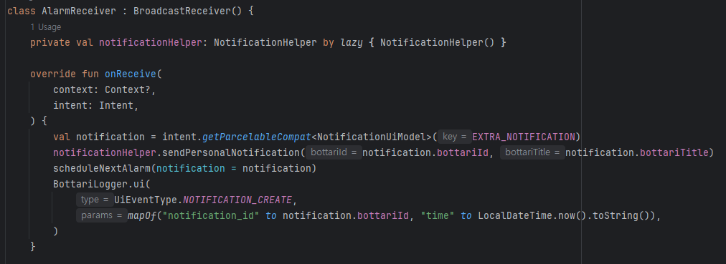
Case 3. 앱이 실행되고 있지 않을 때

Slide 13
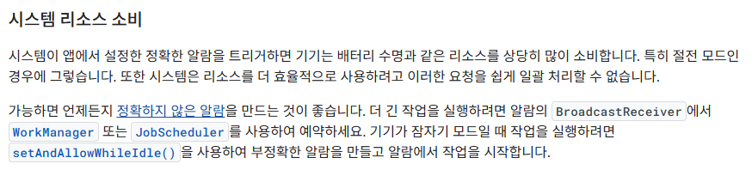
Case 3. 앱이 실행되고 있지 않을 때

Slide 14
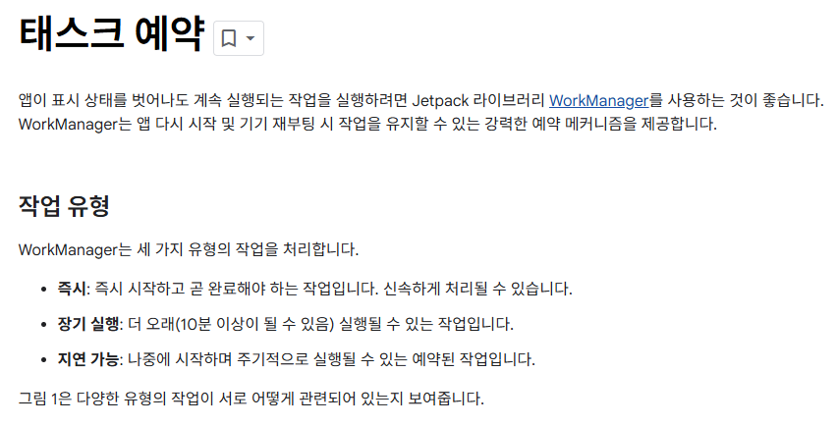
Case 3. 앱이 실행되고 있지 않을 때

Slide 15
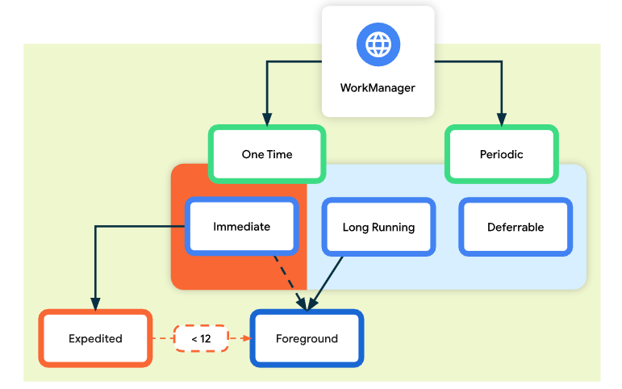
Case 3. 앱이 실행되고 있지 않을 때

Slide 16
Case 3. 앱이 실행되고 있지 않을 때
AlarmManager + JobScheduler + ForegroundService + BroadcastReceiver
= WorkManager
WorkManager는 내부적으로 모두 사용하고 있다.

Slide 17
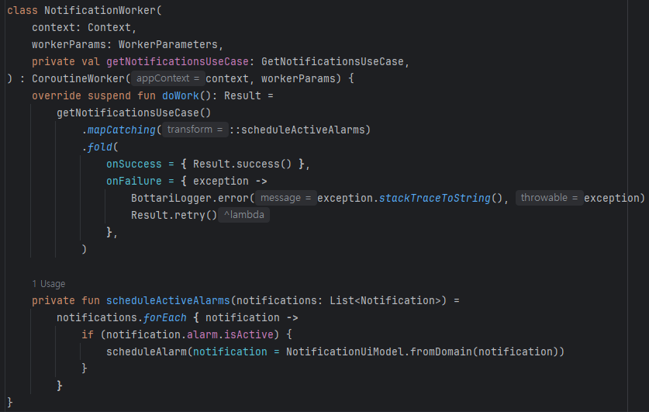
Case 3. 앱이 실행되고 있지 않을 때

Slide 18
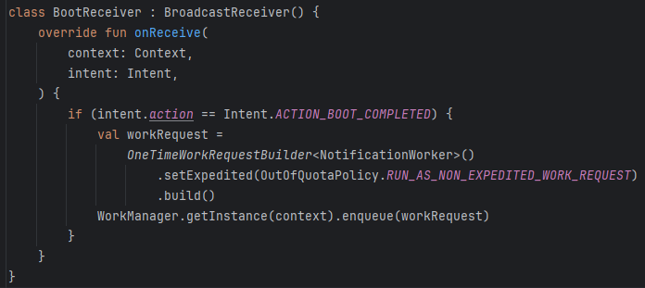
Case 3. 앱이 실행되고 있지 않을 때

Slide 19
결론
앱이 실행되고 있을 때 -> Coroutine
백그라운드에 있으며, 사용자에게 알려야 할 때 -> ForegroundService (WorkManager 대체 가능)
앱이 실행되고 있지 않을 때
특정 날짜 및 시간에 반드시 실행해야 할 때 -> AlarmManager
특정 조건에 따라 실행해야 할 때 -> JobScheduler (WorkManager 대체 가능)
그냥 WorkManager를 쓰면 대부분 해결된다.
안드로이드에서도 WorkManager 권장함

